Slide 1



Algorithmique Niveau 2
ALGO2
Toutes disciplines scientifiques – ISN et CPGE
Implémentation de types composites
Utilisation simple et utilisation avancée des listes au travers :
des algorithmes de tri
des piles et des files
Les arbres
Exemples d’application
Notes:
L’objectif de cette formation est d’apprendre à manipuler des structures de données évoluées.
Elle s’adresse en particulier aux enseignants d’ISN ou de CPGE.
Cette formation met l’accent sur l’implémentation :
des listes : tableaux et listes chaînées (arbre 1-aire)
des arbres (n-aires et binaires).
L’étude de ces deux structures de données sera abordée au travers d’exemples d’application.

Slide 2
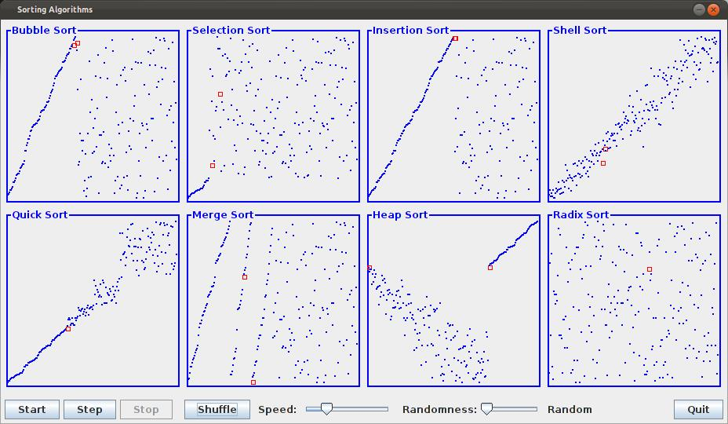

Les listes
Algorithmes de tris
Exemple d’utilisation : tri du contenu d’une base de données
Gestion des piles et files
Exemple d’utilisation : gestion du flux de données arrivant et sortant
Complexité algorithmique
Notes:
Les listes constituent un type de variable permettant un très grand nombre de fonctionnalités.
Elles sont par exemple utilisées pour réaliser du tri de données dans les bases de données. Cela facilite les recherche ultérieures dans une collection de données.
Les listes sont aussi utilisées pour gérer des flux de données : ce sont alors des piles ou des files. L’historique de navigation d’un navigateur constitue une pile LIFO (Last In First Out) où les dernières pages visitées sont stockées puis restituées suivant les besoins de l’utilisateur.
Le nombre de données à traiter pouvant être très important (plusieurs milliers, centaines de millier, voire plus …) , on s’interrogera sur la complexité algorithmique des algorithmes proposés.

Slide 3
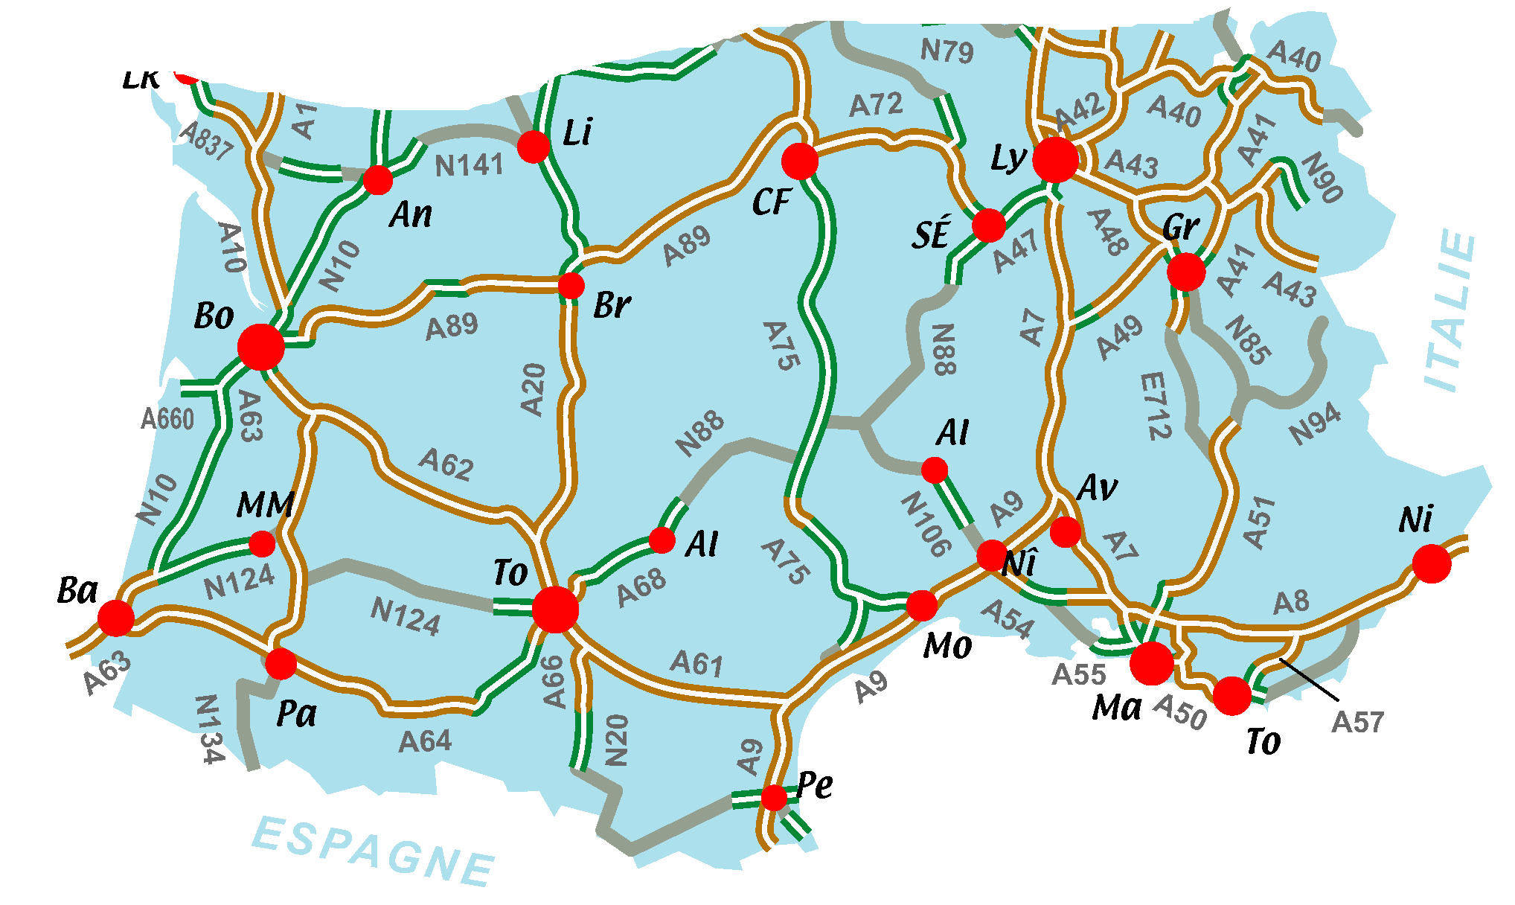
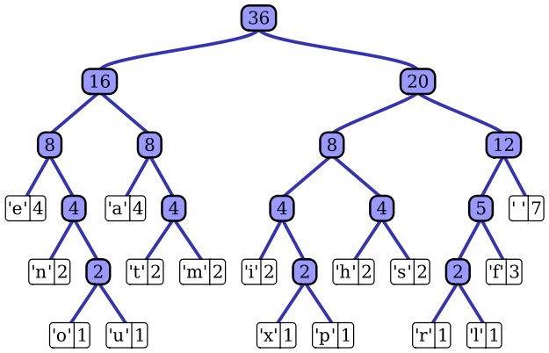
Les arbres
Définitions
Arbres n-aires
Arbres binaires
Arbres binaires de recherche
Exemples d’application
Recherche de plus courts chemins
Stockage avancé de données
Compression
Complexité algorithmique
« this is an example of a Huffman tree »
Notes:
La structure de données de type arbre n-aire est une extension de celle de type liste chaînée où chaque nœud n’est relié qu’à un seul « fils » ou « père » : c’est un arbre 1-aire.
Utilisée à bon escient, cette structure permet d’utiliser des algorithmes de parcours de graphes, en profondeur ou en largeur, afin de résoudre des problématiques diverses : recherche dans une collection de données, recherche de plus court chemin, compression de données, etc.

Slide 4
Prérequis
Prérequis :
Connaissances de base en algorithmique
Connaissance du langage Python et des types simples
Avoir suivi le Niveau 1 éventuellement
Besoins logiciels
Dans le cas où le participant voudrait utiliser son ordinateur personnel sont nécessaires :
Python 3 (De préférence WinPython ou Pyzo).
Contacts :
Patrick Beynet – Lycée Rouvière Toulon – patrick.beynet@libertysurf.fr
Xavier Pessoles – Lycée Rouvière Toulon – xavier.pessoles@free.fr
Notes:
Pour suivre cette formation, des connaissances en algorithmique sont nécessaires. Une connaissance du langage Python est souhaitable.
Des applications pédagogiques seront proposées. Suivant les besoins des participants, des applications particulières peuvent être traitées.

